Slide 1
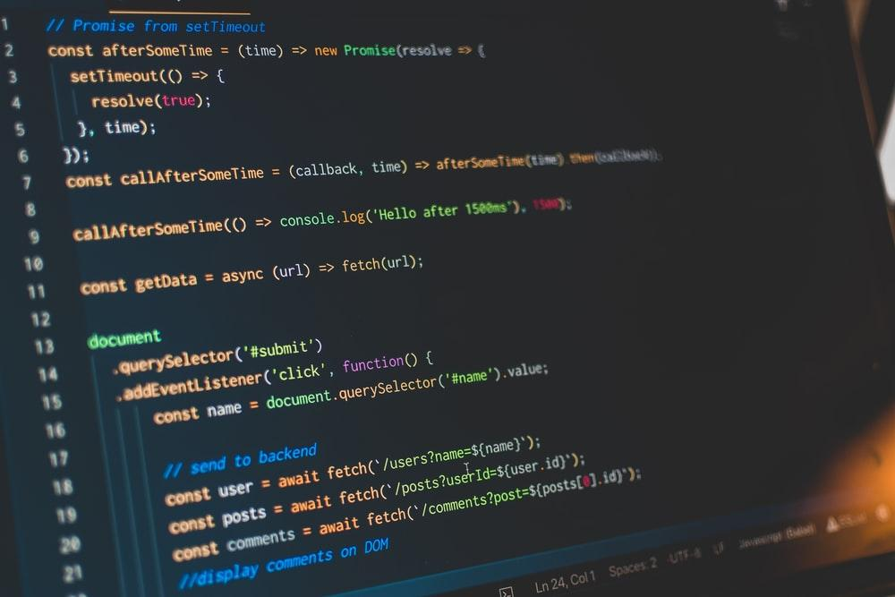
JavaScript
Estruturas de controle if ... for ... while
por Edilson Silva

Slide 2
Key dates
Agenda
01
Estruturas de controle
02
If ... Else if ... Else
03
Estrutura de Repetição

Slide 3
Estruturas de controle

Slide 4
JavaScript
Estruturas de controle
JavaScript é a linguagem de script do lado do cliente mais popular e amplamente utilizada. O script do lado do cliente refere-se a scripts executados em seu navegador da web. O JavaScript foi projetado para adicionar interatividade e efeitos dinâmicos às páginas da Web, manipulando o conteúdo retornado de um servidor da Web.
JavaScript foi originalmente desenvolvido como LiveScript pela Netscape em meados da década de 1990. Mais tarde, foi renomeado para JavaScript em 1995 e tornou-se um padrão ECMA em 1997. Agora, JavaScript é a linguagem de script padrão do lado do cliente para aplicativos baseados na Web e é suportado por praticamente todos os navegadores da Web disponíveis hoje, como Google Chrome, Mozilla Firefox, Apple Safari, etc.
JavaScript é uma linguagem orientada a objetos e também tem algumas semelhanças na sintaxe com a linguagem de programação Java. Mas, JavaScript não está relacionado a Java de forma alguma.

Slide 5
If ... Else if ... Else

Slide 6
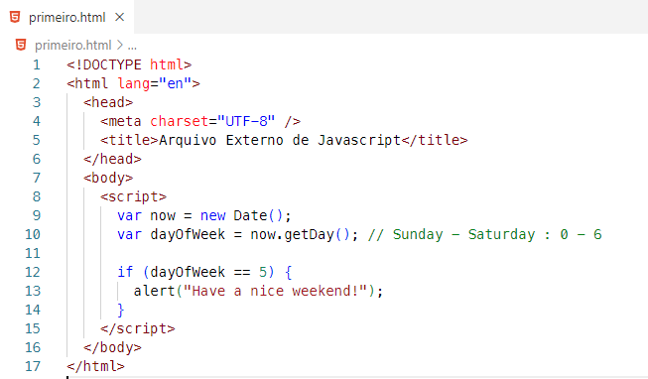
JavaScript
Estruturas de controle
Declarações Condicionais JavaScript
A declaração if
A instrução if é usada para executar um bloco de código somente se a condição especificada for avaliada como verdadeira. Esta é a instrução condicional mais simples do JavaScript e pode ser escrita como:

Slide 7
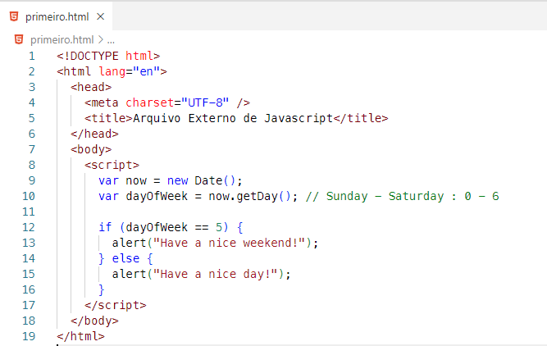
JavaScript
Estruturas de controle
Declarações Condicionais JavaScript
A declaração if...else
Você pode aprimorar os recursos de tomada de decisão de seu programa JavaScript fornecendo uma opção alternativa adicionando uma instrução else à instrução if.
A instrução if...else permite que você execute um bloco de código se a condição especificada for avaliada como verdadeira e outro bloco de código se for avaliada como falsa. Pode ser escrito, assim:

Slide 8
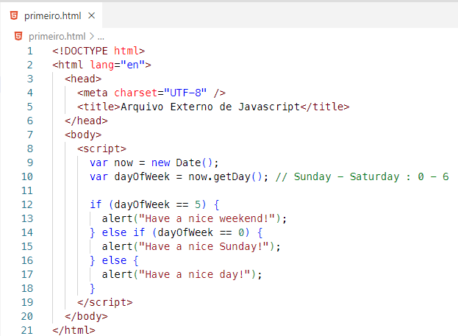
JavaScript
Estruturas de controle
Declarações Condicionais JavaScript
A declaração if...else if ... else

Slide 9
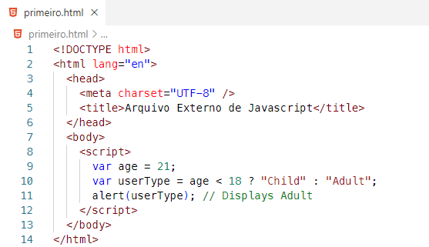
JavaScript
Estruturas de controle
Operador Ternário
O Operador Ternário
O operador ternário fornece uma forma abreviada de escrever as instruções if...else. O operador ternário é representado pelo símbolo de interrogação (?) e recebe três operandos: uma condição para verificar, um resultado para verdadeiro e um resultado para falso. Sua sintaxe básica é:

Slide 10
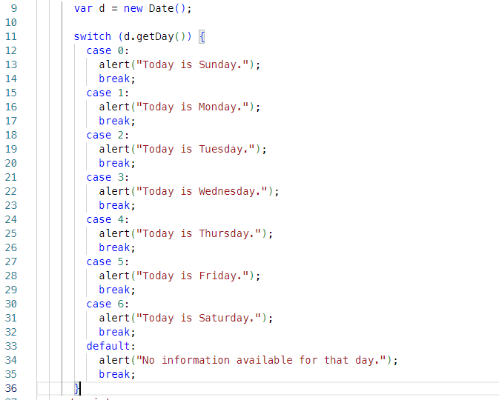
JavaScript
Estruturas de controle
Switch...Case
Usando a instrução Switch...Case
A instrução switch..case é uma alternativa à instrução if...else if...else, que faz quase a mesma coisa. A instrução switch...case testa uma variável ou expressão em uma série de valores até encontrar uma correspondência e, em seguida, executa o bloco de código correspondente a essa correspondência. Sua sintaxe é:

Slide 11
JavaScript
Estruturas de controle
Array
O que é uma matriz
Arrays são variáveis ​​complexas que nos permitem armazenar mais de um valor ou um grupo de valores sob um único nome de variável. Os arrays JavaScript podem armazenar qualquer valor válido, incluindo strings, números, objetos, funções e até mesmo outros arrays, tornando possível criar estruturas de dados mais complexas, como um array de objetos ou um array de arrays.

Slide 12
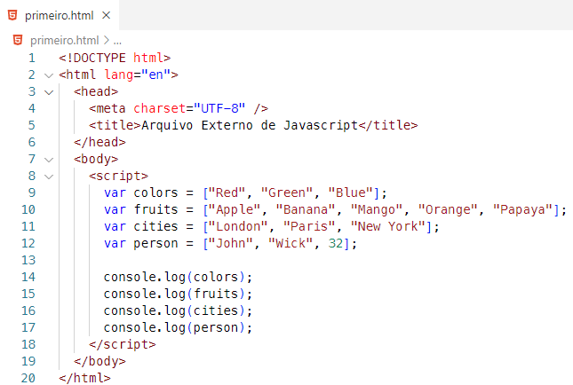
JavaScript
Estruturas de controle
Array
Criando uma matriz
A maneira mais simples de criar uma matriz em JavaScript é colocar uma lista de valores separados por vírgulas entre colchetes ([]), conforme mostrado na sintaxe a seguir:

Slide 13
JavaScript
Estruturas de controle
Array - Acessando os elementos de um array
Os elementos da matriz podem ser acessados ​​por seu índice usando a notação de colchetes. Um índice é um número que representa a posição de um elemento em uma matriz.
Os índices de matriz são baseados em zero. Isso significa que o primeiro item de uma matriz é armazenado no índice 0, não 1, o segundo item é armazenado no índice 1 e assim por diante. Os índices de matriz começam em 0 e vão até o número de elementos menos 1. Assim, uma matriz de cinco elementos teria índices de 0 a 4.
O exemplo a seguir mostrará como obter um elemento de matriz individual por seu índice.

Slide 14
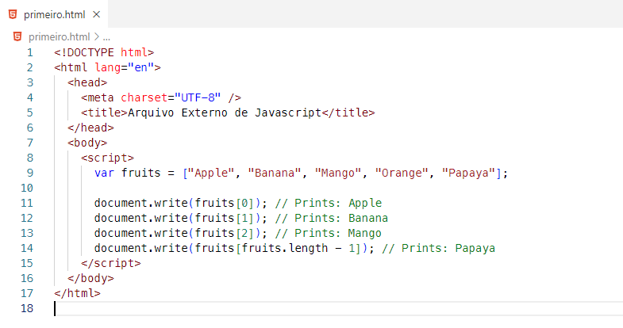
JavaScript
Estruturas de controle
Array - Acessando os elementos de um array
Os elementos da matriz podem ser acessados ​​por seu índice usando a notação de colchetes. Um índice é um número que representa a posição de um elemento em uma matriz.
Os índices de matriz são baseados em zero. Isso significa que o primeiro item de uma matriz é armazenado no índice 0, não 1, o segundo item é armazenado no índice 1 e assim por diante. Os índices de matriz começam em 0 e vão até o número de elementos menos 1. Assim, uma matriz de cinco elementos teria índices de 0 a 4.
O exemplo a seguir mostrará como obter um elemento de matriz individual por seu índice.

Slide 15
Estrutura de Repetição

Slide 16
JavaScript
Estrutura de Repetição
Estrutura de Repetição - Loops
Diferentes tipos de loops em JavaScript
Os loops são usados ​​para executar o mesmo bloco de código repetidamente, desde que uma determinada condição seja atendida. A ideia básica por trás de um loop é automatizar as tarefas repetitivas dentro de um programa para economizar tempo e esforço. JavaScript agora suporta cinco tipos diferentes de loops:
- while — percorre um bloco de código desde que a condição especificada seja avaliada como verdadeira.
- do…while — percorre um bloco de código uma vez; então a condição é avaliada. Se a condição for verdadeira, a instrução será repetida enquanto a condição especificada for verdadeira.
- for — percorre um bloco de código até que o contador atinja um número especificado.
- for…in — percorre as propriedades de um objeto.
- for…of — faz um loop sobre objetos iteráveis, como arrays, strings, etc.

Slide 17
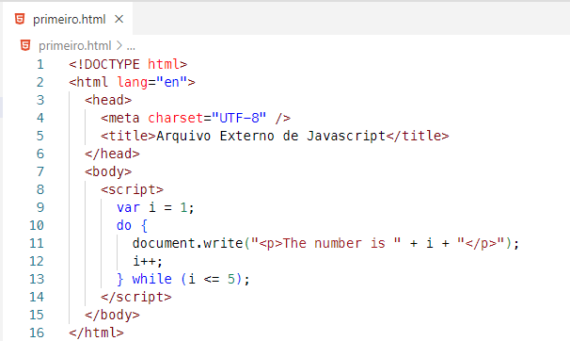
JavaScript
Estrutura de Repetição
Estrutura de Repetição – Do While
O loop do-while é uma variante do loop while, que avalia a condição no final de cada iteração do loop. Com um loop do-while, o bloco de código é executado uma vez e, em seguida, a condição é avaliada, se a condição for verdadeira, a instrução será repetida enquanto a condição especificada avaliada for verdadeira. A sintaxe genérica do loop do-while é:

Slide 18
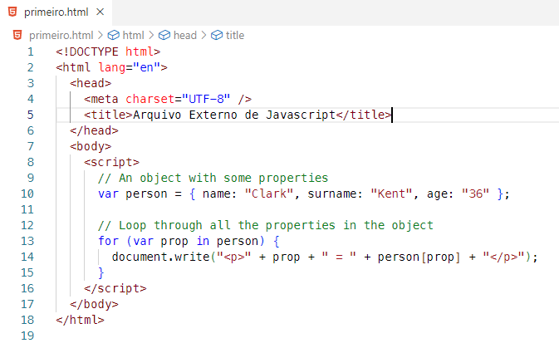
JavaScript
Estrutura de Repetição
Estrutura de Repetição – for ... in
O loop for-in é um tipo especial de loop que itera sobre as propriedades de um objeto ou os elementos de uma matriz. A sintaxe genérica do loop for-in é:

Slide 19
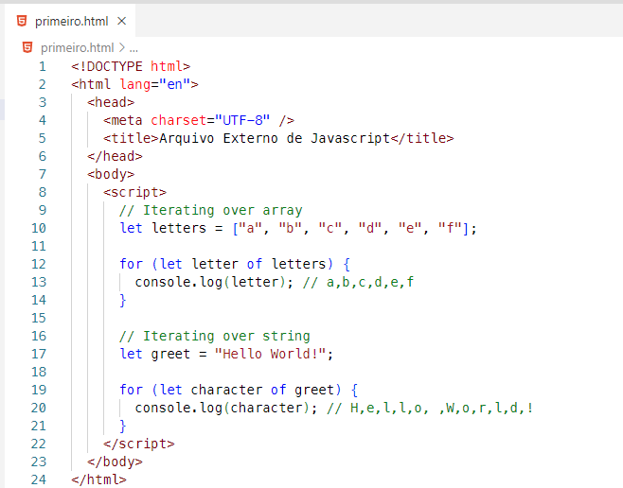
JavaScript
Estrutura de Repetição
Estrutura de Repetição – for ... of
O ES6 introduz um novo loop for-of que nos permite iterar sobre arrays ou outros objetos iteráveis ​​(por exemplo, strings) com muita facilidade. Além disso, o código dentro do loop é executado para cada elemento do objeto iterável.
O exemplo a seguir mostrará como percorrer arrays e strings usando este loop.

Slide 20
JavaScript
Estrutura de Repetição
Estrutura de Repetição – for
O loop for repete um bloco de código enquanto uma determinada condição for atendida.
Os parâmetros da instrução de loop for têm os seguintes significados:
inicialização — é usado para inicializar as variáveis ​​do contador e avaliado uma vez incondicionalmente antes da primeira execução do corpo do loop.
condição — é avaliada no início de cada iteração. Se for avaliada como verdadeira, as instruções de loop serão executadas. Se for avaliado como falso, a execução do loop termina.
incremento — atualiza o contador de loops com um novo valor cada vez que o loop é executado.
O exemplo a seguir define um loop que começa com i=1. O loop continuará até que o valor da variável i seja menor ou igual a 5. A variável i aumentará em 1 cada vez que o loop for executado:

Slide 21
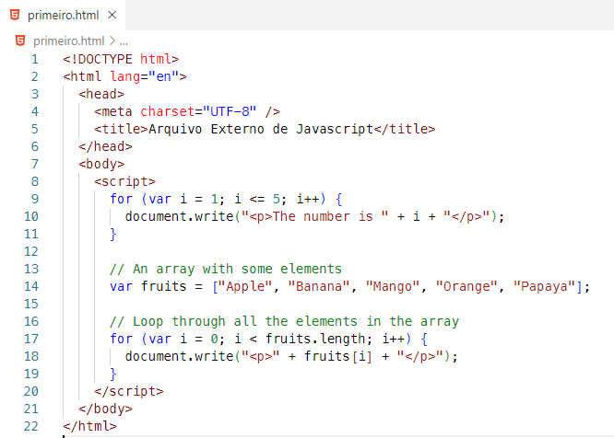
JavaScript
Estrutura de Repetição
Estrutura de Repetição – for
O loop for repete um bloco de código enquanto uma determinada condição for atendida.
Os parâmetros da instrução de loop for têm os seguintes significados:
inicialização — é usado para inicializar as variáveis ​​do contador e avaliado uma vez incondicionalmente antes da primeira execução do corpo do loop.
condição — é avaliada no início de cada iteração. Se for avaliada como verdadeira, as instruções de loop serão executadas. Se for avaliado como falso, a execução do loop termina.
incremento — atualiza o contador de loops com um novo valor cada vez que o loop é executado.
O exemplo a seguir define um loop que começa com i=1. O loop continuará até que o valor da variável i seja menor ou igual a 5. A variável i aumentará em 1 cada vez que o loop for executado:

Slide 22

Até a próxima aula

